Slide 1
Отчёт. Задача Мюнгхаузена
Голубев Иван, БПМ-22-1

Slide 2
Постановка задачи.
Нам даны положения двух артиллерийских орудий (cannon 1 и cannon 2) и скорость ядра первого. Стреляет первая пушка. Ориентируясь на звук (имеем задержку по времени), выстреливает вторая — так, чтобы ядра столкнулись и барон Мюнгхаузен успел перелезть с одного на другое (делает это он мгновенно).
Найти необходимую скорость второго ядра.

Slide 3
Структура Rdec2D (вектор)
Реализация геометрического вектора. Методы:
Вывод;
Сложение и вычитание с другими векторами;
Умножение и деление на скаляр.
Поля (двумерный вектор):
X, координата по оси абсцисс;
Y, координата по оси ординат.

Slide 4
Структура State
Совокупность сил, действующих на каждое орудие. Поля:
Ускорение свободного падения (действует на ядро);
Скорость ядра;
Радиус-вектор (расположение артиллерийского орудия): началом системы координат будем считать 1 пушку, тогда её радиус-вектор является нулевым.

Slide 5
Функция is_kers_collision()
Возвращает булево значение. Проверяет, пересекутся ли траектории ядер — если нет, то искать скорость нет смысла.

Slide 6
Функция get_coords()
Возвращает координаты ядер каждый момент до столкновения (затем они записываются в output.csv), необходима для рисования графиков.

Slide 7
Основной цикл
Перебираем возможные координаты скорости второго ядра (вложенный цикл по x и y). Если координаты ядер для данной скорости пересекаются, то выводим смоделированные координаты. И так для каждой подходящей скорости. Нашли следующие возможные:
(4, 10), (7, 10), (9, 10).

Slide 8
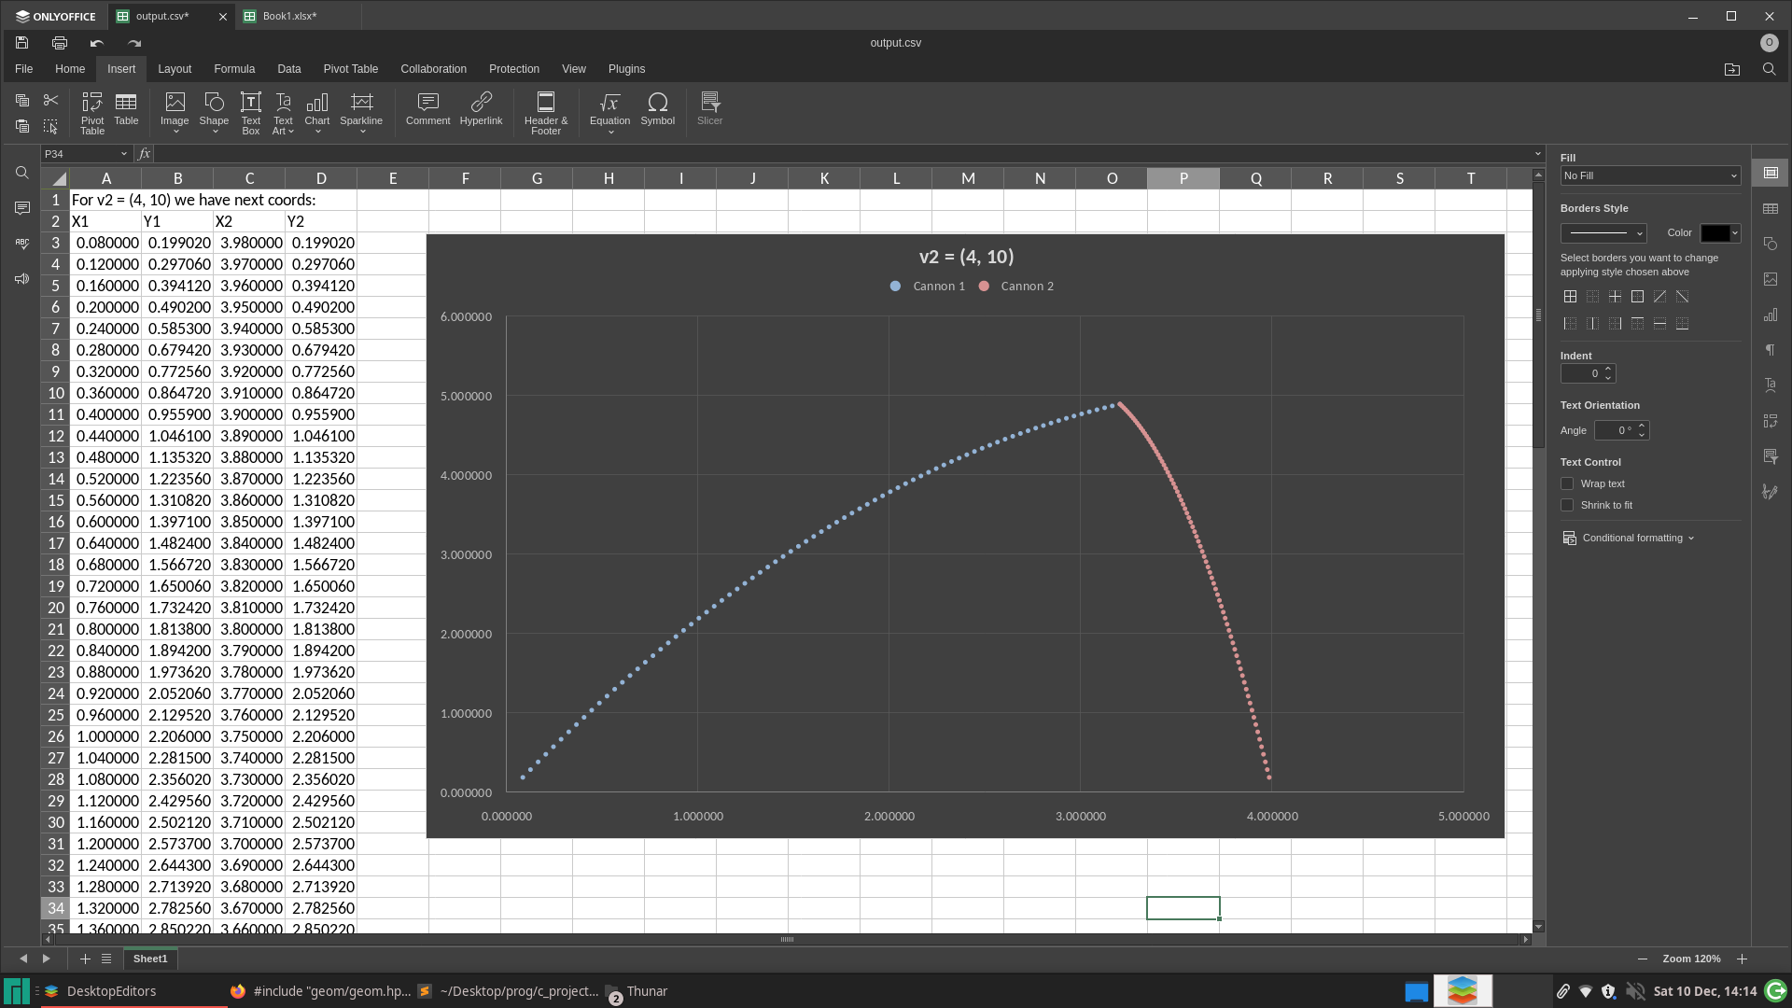
График для (4, 10)

Slide 9
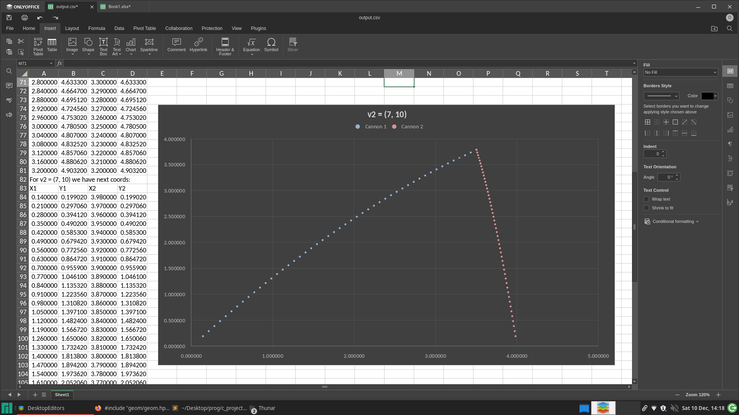
График для (7, 10)

Slide 10
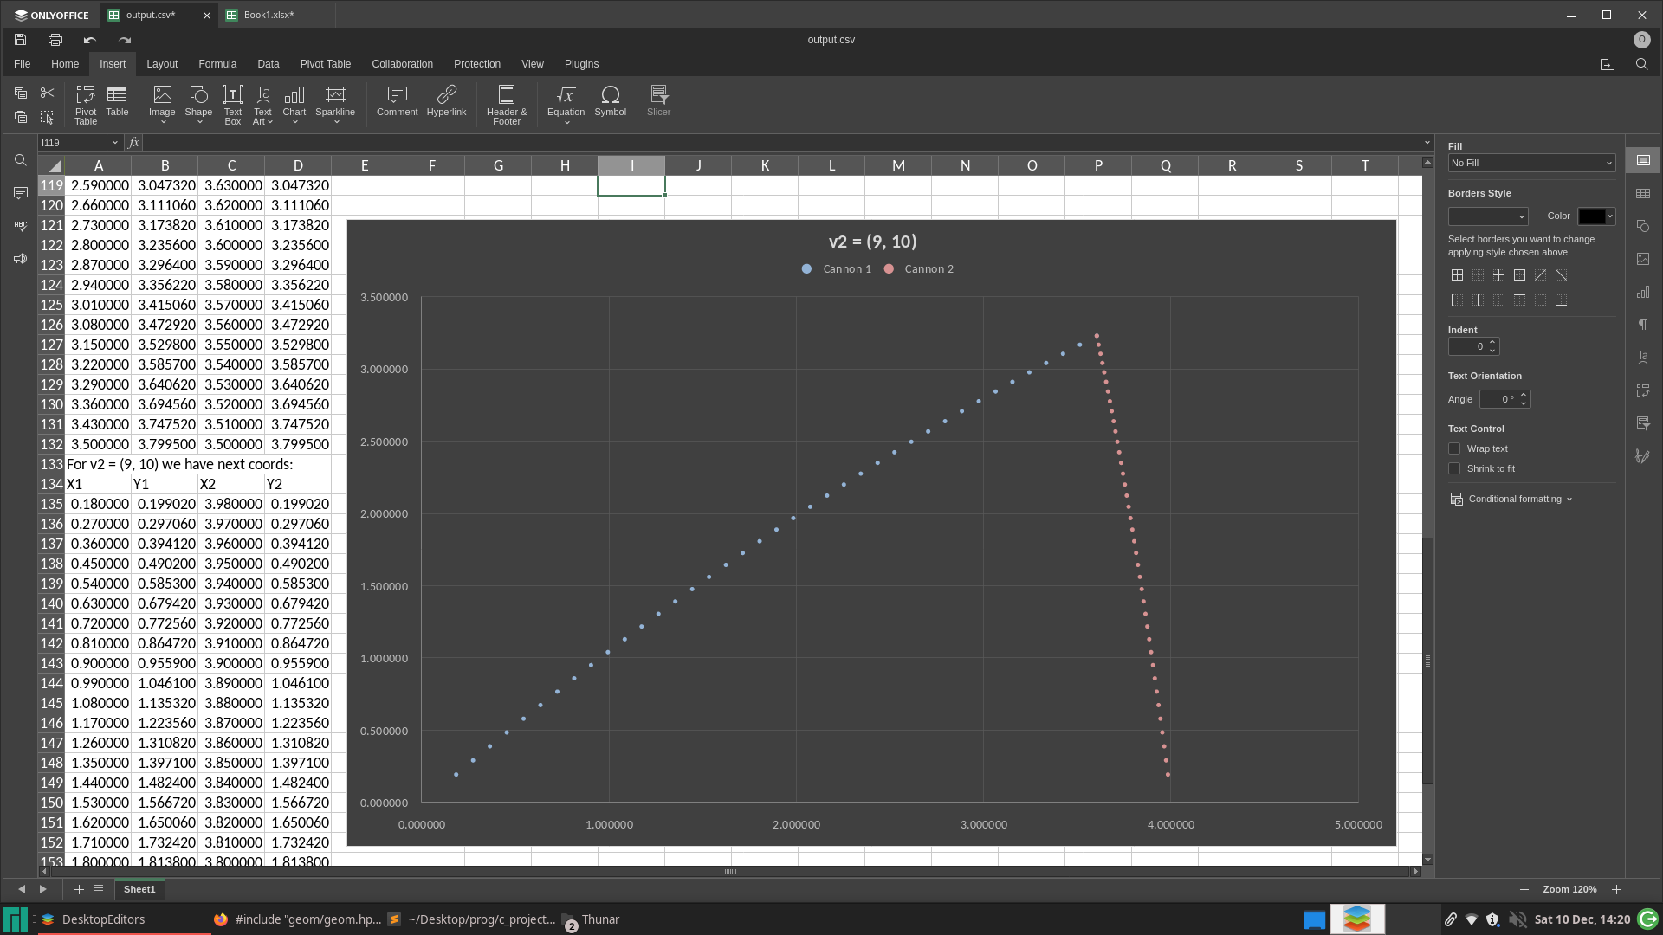
График для (9, 10)

